Slide 1



ПРОГНОЗ ПО ТАРИФАМ ПО РЕСПУБЛИКЕ ТАТАРСТАН НА 2010 ГОД
Комитет Республики Татарстан по тарифам
Председатель М.А.Файрушина
kt.tatar.ru

Slide 2

ФОРМИРОВАНИЕ СВОДНЫХ ПРОГНОЗНЫХ БАЛАНСОВ ПО
РЕСПУБЛИКЕ ТАТАРСТАН НА 2010 ГОД
Основные показатели баланса электрической энергии и мощности баланса тепловой энергии, баланса водоснабжения, баланса водоотведения и очистки сточных вод на 2010 год имеют тенденцию снижения относительно плана 2009 года, так:
Полезный отпуск
электрической энергии
19 785,57 млн. кВтч
(ниже планового уровня 2009 года на 8,4 %)
Население – 2424,33 млн. кВтч
Прочие – 16052,92 млн. кВтч
Газ - Объём транспортировки газа для конечных потребителей
13492,10 млн. куб. м.
Полезный отпуск
тепловой энергии
34 368,2 тыс. Гкал, в т.ч.
(снижен относительно планового уровня 2009 года на 7,5 %)
Население – 6834,2 тГкал
комбинированная выработка
26265,84 тГкал
прочие – 23973,34 тГкал
некомбинированная выработка
8202,1 тГкал
Население – 4044 тГкал
прочие – 2100 тГкал
Водоснабжение
(Полезный отпуск воды) 261,21 млн. куб. м, (меньше плана 2009 года на 2,3%)
Объём сточных вод 254,05 млн. куб. м.
(ниже планового уровня 2009 года на 9,58%).

Slide 3

РЕГУЛИРОВАНИЕ ЦЕН И ТАРИФОВ В ГАЗОВОЙ ОБЛАСТИ НА 2010 ГОД
Проблемы:
- Снижение объемов реализации газа на 7,0% (2010 г.) в сравнении с утвержденным планом на 2009г.
Рост оптовых цен (проект)
Для промышленных потребителей
115% -декабрь 2010г. к декабрю 2009г.
125,7% -в среднем за год.
Для населения
С 01.01.2010г. – 105%, с 01.04.2010г. – 115%,
120,8% - декабрь 2010г. к декабрю 2009г.
127,4% -в среднем за год
Рост тарифа на транспортировку газа по газораспределительным сетям (ставка ГРО)
Рост среднего тарифа ООО «Газпром трансгаз Казань» предложен в размере 118,2% (к уровню 2009 года)
Комитетом согласован рост в размере 115%
Рост платы за снабженческо-сбытовые услуги (ПССУ)
ЗАО «Татгазинвест» предложен рост среднего размера ПССУ в размере 107,7% к уровню 2009 года
Комитетом согласован рост в размере 102%
Спецнадбавка к тарифам на реализацию Программы газификации на 2010 год
(187 млн.руб)
ООО «Газпром трансгаз Казань» предложена в размере
13,73 руб./тыс.куб.м.
(плюс дополнительные налоговые платежи, возникающие от ее введения, в размере 3,43руб./тыс.куб.м.)
Рост конечных цен (2010г. к 2009г.) для промышленных потребителей -121,3%
Розничная цена на газ для населения
114% декабрь 2010г. - к декабрю 2009г.
126,4% - в среднем за год

Slide 4
РЕГУЛИРОВАНИЕ ЦЕН И ТАРИФОВ НА ЭЛЕКТРИЧЕСКУЮ ЭНЕРГИЮ В 2010 ГОДУ
Рост регулируемого среднеотпускного тарифа на электрическую энергию
(в соответствии с приказом ФСТ России от 22 сентября 2009 года № 216-э/2
«О предельных уровнях тарифов на электрическую энергию на 2010 год.»)
Решение о превышении предельных уровней, если они обусловлены размером инвестиционных программ субъектов электроэнергетики, определенном Правительством РФ, принимается органом испл. власти субъекта РФ самостоятельно и не требует согласования с ФСТ
(статья 6 ФЗ №41 от 14.04.1995)
Средний отпускной тариф на электроэнергию
Для населения
min
161,1 коп./кВтч.
Снижение на 3,6%
max
167,61 коп./кВтч.
На уровне 2009года.
min
223 коп./кВтч.
Рост 9,85%
max
224 коп./кВтч.
Рост 10,34%
Приказом ФСТ России от 22.09.2009 № 217-э/3 были приняты предельные уровни тарифов на тепловую энергию, производимую электростанциями, осуществляющими производство в режиме комбинированной выработки электрической и тепловой энергии, на 2010 год.
min
501,35 руб./Гкал (без НДС)
max
534,30 руб./Гкал (без НДС)
Готовятся материалы к Правлению Комитета по установлению тарифов на электрическую энергию для и потребителей,
по Республике Татарстан.
Тариф на электрическую энергию для населения и потребителей, приравненных к категории населения по РТ
установлен в размере 223 коп./кВтч. (Постановление Правления Комитета РТ по тарифам № 3-8/э от 16.10.2009г. )
ПРОБЛЕМНЫЕ ВОПРОСЫ:
Либерализация рынка электрической энергии (кроме населения):
С 01.01.2010г. – 35-40% по регулируемым тарифам;
С 01.07.2010г. – 15-20% по регулируемым тарифам;
С 01.01.2011г. – 0 % по регулируемым тарифам.

Slide 5

РЕГУЛИРОВАНИЕ ЦЕН И ТАРИФОВ НА ТЕПЛОВУЮ ЭНЕРГИЮ В 2010 г.
(КОМБИНИРОВАННОЕ + НЕКОМБИНИРОВАННОЕ ПРОИЗВОДСТВО)
Тариф на тепловую энергию по РТ
(комбинированная выработка)
min рост 110,52%
max рост 117,78%
(В соответствие с приказом ФСТ от 22 сентября 2009 года № 217-э/3 «О предельных уровнях тарифов на тепловую энергию, производимую электростанциями, осуществляющими производство в режиме комбинированной выработки электрической и тепловой энергии на 2010 год».)
Тариф на тепловую энергию по РТ
(некомбинированное производство)
max рост 113,7%
(В соответствие с приказом ФСТ от 29 сентября 2009 года № 228-э/3 «Об установлении предельных максимальных уровней тарифов на тепловую энергию, поставляемую энергоснабжающими организациями потребителям, в среднем по субъектам РФ на 2010 год».)

Slide 6
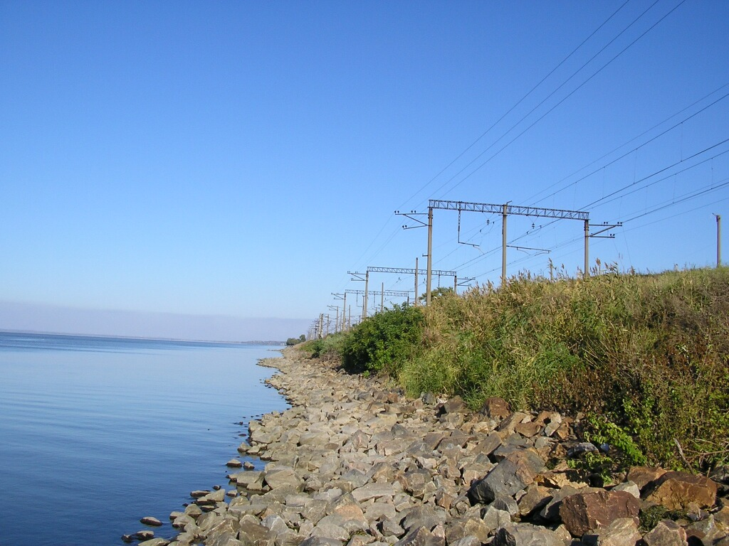
ДИНАМИКА ИЗМЕНЕНИЯ ДО 2011 г. КОЛИЧЕСТВА МУНИЦИПАЛЬНЫХ ОБРАЗОВАНИЙ, В КОТОРЫХ ЗАПЛАНИРОВАН УХОД ОТ ПЕРЕКРОСТНОГО СУБСИДИРОВАНИЯ
(данные на 2010-2011гг. представлены в соответствии с графиком ликвидации перекрестного субсидирования)

Slide 7



ПРЕДЕЛЬНЫЕ ТАРИФЫ НА ЖКУ НА 2010г.
Факторы зависимости роста тарифов по РТ
на водоснабжение, водоотведение, утилизацию ТБО
на 2010 год (без учета инвестиционных программ)
Предельный индекс роста тарифа на услуги водоснабжения по РТ по отношению к 2009 г. – 110%
Рост затрат
7%
3% Снижение объемов
Предельный индекс роста тарифа на услуги водоотведения по РТ по отношению к 2009 г. – 111%
Рост затрат
6%
5% Снижение объемов
Предельный индекс роста тарифа на услуги утилизации ТБО по РТ по отношению к 2009 г. – 109%
Увеличение объемов 0,2%
Рост затрат
9,8%

Slide 8
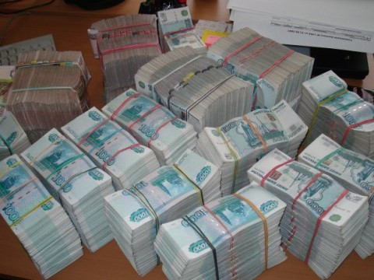
ПРОИЗВОДСТВЕННЫЕ И ИНВЕСТИЦИОННЫЕ
ПРОГРАММЫ В 2010 ГОДУ
Свод по инвестициям 2010 год
Количество производственных и инвестиционных программ,
рассмотренных при расчете предельных индексов

Slide 9
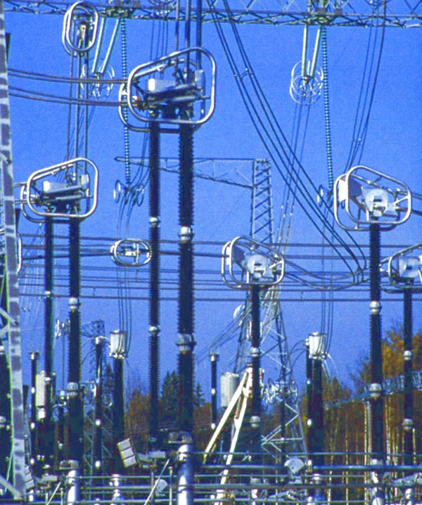
ТЕХНОЛОГИЧЕСКОЕ ПРИСОЕДИНЕНИЕ
плата за технологическое присоединение энергопринимающих устройств физических и юридических лиц с присоединяемой мощностью не превышающей 15 кВт включительно
550 рублей
юридических лиц – некоммерческих организаций, не в целях извлечения прибыли, физическим лицам - членам этой организации, рассчитывающимся по общему счетчику на вводе, в размере 550 рублей умноженного на количество членов (абонентов) этой организации, при условии присоединения каждым членом этой организации не более 15 кВт включительно
Рассматривается вопрос об определении платы за технологическое присоединение посредством применения стандартизированных тарифных ставок в соответствии с приказом ФСТ от 7 октября 2008 №202-э/2 «О внесении изменений и дополнений в Методические указания по определению размера платы за технологическое присоединение к электрическим сетям, утвержденным приказом ФСТ от 23 октября 2007 №277-э/7».

Slide 10
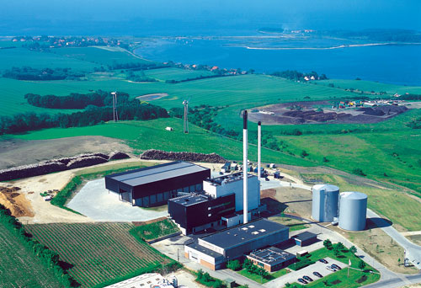
РЕГУЛИРОВАНИЕ В НЕПРОМЫШЛЕННОЙ СФЕРЕ В 2010 г.
Предельная максимальная розничная цена на уголь, реализуемый населению,
на 2009 год
2893 руб. за тн
(с НДС)
Прогноз индекса-дефлятора на 2010 год
Прогноз роста предельной максимальной розничной цены на уголь, реализуемый населению, в 2010 году:
(не более 108%)
3124 руб. за тн (с НДС)
на добычу угля
105,8%;
на железнодорожные перевозки грузов
106,8%
Предельная максимальная
розничная цена
на 1 плотный куб.м дров
в 2009 г.
Прогноз индекса-дефлятора на 2010 год
мягколиственных и хвойных пород длиной до 2 м
324руб.плот.к уб.м.
105,7%
твердолиственных пород длиной до 1 м
385 руб.плот.к уб.м
105,7 %
мягколиственных и хвойных пород длиной до 2 м
307,2 руб.
твердолиственных пород длиной до 1 м
364,8 руб.
Прейскуранты цен на услуги по технической инвентаризации жилищного фонда, оказываемые РГУП БТИ и ФГУП ФГУП «Ростехинвентаризация – Федеральное БТИ» по Республике Татарстан
в 2010 году предлагается разработать единую методику расчета цен для данных организаций
(индексация цен прогнозируется на уровне инфляции)
Цены и тарифы на другие услуги в непромышленной сфере
Индексация цен и тарифов в 2010 году прогнозируется
на уровне инфляции.
На вновь устанавливаемые тарифы расчет будет основываться на фактических данных финансово-хозяйственной деятельности предприятий и организаций

Slide 11
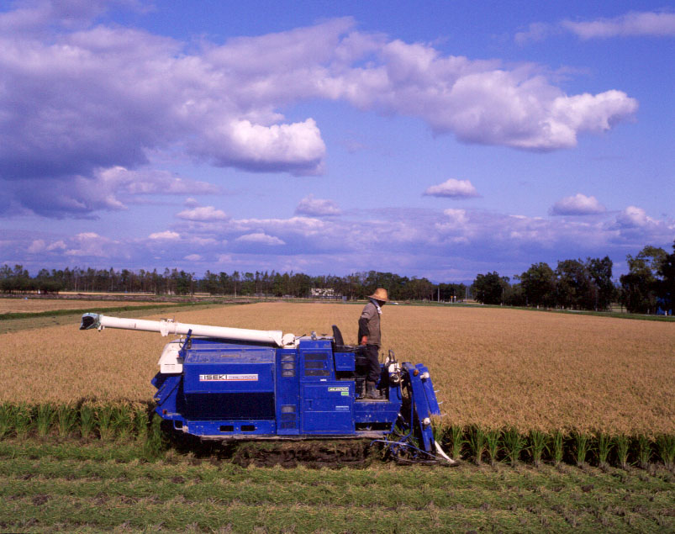
РЕГУЛИРОВАНИЕ В НЕПРОМЫШЛЕННОЙ СФЕРЕ В 2010 г.
Установлены тарифы с уменьшением заявленного предприятиями уровня цен:
Об установлении предельных максимальных розничных цен на твердое топливо, реализуемое гражданам, управляющим организациям, товариществам собственников жилья, жилищным, жилищно-строительным кооперативам или иным специализированным потребительским кооперативам, созданным в целях удовлетворения потребностей граждан в жилье, на территории Республики Татарстан
Об утверждении Прейскуранта цен на услуги по технической инвентаризации жилищного фонда по видам объектов, оказываемых филиалом ФГУП «Ростехинвентаризация – Федеральное БТИ» по Республике Татарстан
Об утверждении Прейскуранта цен на услуги по паспортизации и плановой технической инвентаризации жилых строений и жилых помещений, производимых за счет средств собственников Республики Татарстан по видам объектов и работ, оказываемых РГУП БТИ
Разработан проект постановления Кабинета Министров Республики Татарстан «Об установлении цен на платные услуги в сфере семеноводства, оказываемые филиалом федерального государственного учреждения «Российский сельскохозяйственный центр» по Республике Татарстан».
предлагаемые к утверждению цены на 30% ниже
(уровня цен 2008г.)
Это позволит снизить затраты сельскохозяйственных предприятий и организаций на услуги в области семеноводства и сохранить объемы производства ФГУ «Российский сельскохозяйственный центр» по Республике Татарстан

Slide 12

РЕГУЛИРОВАНИЕ В СОЦИАЛЬНОЙ СФЕРЕ
Постановление от 8 августа 2009г. №654
«О совершенствовании государственного регулирования цен
на жизненно необходимые и важнейшие лекарственные средства
В первую очередь, данные меры затронут препараты, входящие в Перечень жизненно необходимых и важнейших лекарственных средств, используемых при оказании практически всех видов медицинской помощи
Постановление Правительства от 9 ноября 2001 г. № 782
«О государственном регулировании цен
на лекарственные средства»
Внесены изменения
и дополнения в
введение обязательности регистрации отпускных цен производителей
установление единой методики определения органами исполнительной власти субъектов Российской Федерации предельных оптовых и предельных розничных надбавок на ЖНВЛС. Данный вопрос в 4-х месячный срок поручено решить ФСТ России.
(
регистрация жизненно необходимых и важнейших лекарственных средств будет производиться одновременно с регистрацией предельной отпускной цены на данное лекарственные средства
(установлен срок на регистрацию
(перерегистрацию) )цен до 1 марта 2010 г.
исключения возможности для региональных органов устанавливать предельные оптовые и предельные розничные надбавки к ценам посредников (только к фактическим отпускным ценам производителей)
расчет предельных отпускных цен производителей на жизненно необходимых и важнейшие лекарственные
средства будет производится
по единому методическому расчету
регистрация предельных отпускных цен иностранных производителей на жизненно необходимых и важнейшие лекарственные
средства будет производится с учетом их минимальной цены в государстве производителя и других государствах, где лекарственные средства зарегистрированы
введение единой формы протокола согласования цен поставки на жизненно необходимые и важнейшие лекарственные
средства ( дополнительная помощь в борьбе с фальсификацией лекарственных средств).
12

Slide 13
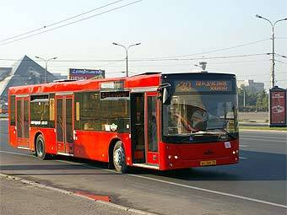
РЕГУЛИРОВАНИЕ В СФЕРЕ ТРАНСПОРТА И СВЯЗИ В 2010 г.
В условиях финансового кризиса принятие тарифных решений базируется на следующих принципах
Организациям рекомендовалось разработать антикризисные мероприятия, максимально оптимизировать расходы, при этом изыскать возможность максимально сохранить трудовой коллектив и фонд оплаты труда, планируемый на уровне 2009 года.
В течении года проводился мониторинг финансово-хозяйственной деятельности организаций и показателей эффективности их деятельности
При рассмотрении тарифного дела учитывались особенности функционирования и динамика объема перевозки или выполняемых работ (услуг) каждой организации.
Планируемые на 2010 год тарифные решения принимать в соответствии со Сценарным условиям функционирования экономики Российской Федерации, основным параметрам прогноза социально-экономического развития Российской Федерации на 2010 год и плановый период 2011 и 2012 годов.
Пример: При расчете тарифов ОАО «Таттелеком» на 2010 год запланировано увеличение затрат на персонал, что связано с планируемым внедрением новых услуг (IPTV, WI MAX и др.) и необходимостью увеличения численности технического персонала по обслуживанию нового оборудования. Среднее увеличение тарифов составляет 9,7% при плане в соответствии со сценарными условиями – 11%

Slide 14

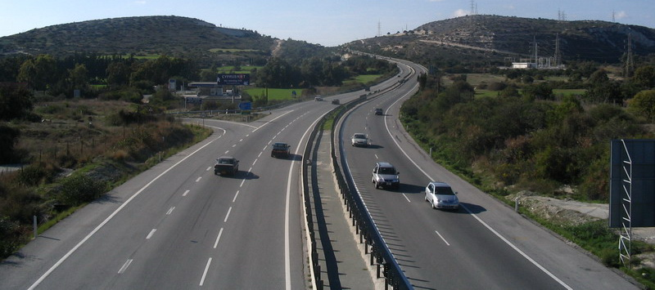
РЕГУЛИРОВАНИЕ В СФЕРЕ ТРАНСПОРТА и СВЯЗИ В 2010 г.
Тарифы на услуги автомобильного транспорта
Казань
15 руб./поездка
Нижнекамск
12 руб./поездка
Н. Челны
12 руб./поездка
Альметьевск
12 руб./поездка
Другие города республики
10-12 руб./поездка
Тарифы на услуги наземного электрического транспорта
Казань
10-12 руб./поездка
Альметьевск
12 руб./поездка
Н.Челны
10 руб./поездка
Нижнекамск
10 руб./поездка
Метро
12 руб./поездка
Пригородный ЖД транспорт
9 руб./десятикилометровая зона
Речной транспорт
рост 109,3%
Воздушный транспорт
рост 109,3%
Промышленный ЖД транспорт
12,2 тн/км
(рост 108,4%)
Транспортировка и хранение задержанных транспортных средств
Государственный технический осмотр транспортных средств
Гостехнадзор
Без изменений
УСЛУГИ СВЯЗИ
Предоставление местных телефонных соединений с учетом абон. линии
рост 108,8%
Предоставление внутризоновых телефонных соединений
без изменений
Предоставление доступа к сети местной
телефонной связи
снижение на 10%
Почтовые услуги
Услуги телеграфной связи
без именений
Услуги по пересылке внутренней письменной корреспонденции
без изменений

Slide 15
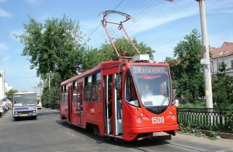
РЕГУЛИРОВАНИЕ В СФЕРЕ ТРАНСПОРТА В 2010 г.
Проблемные вопросы
Особенно актуальной становится задача совершенствования законодательства в сфере регулирования тарифов на услуги транспорта и использование инфраструктуры, разработка и уточнение методического обеспечения регулирования тарифов
В условиях постоянного обновления и совершенствования технических параметров транспортных средств важно обеспечить постоянное обновление технических нормативов затрат на эксплуатацию подвижного состава и инфраструктуры
Необходимо установить равные условия для всех организаций и видов транспорта по оплате налога на землю. В сегодняшних условиях налог на землю, оплачиваемый предприятиями промышленного железнодорожного транспорта в десятки раз превышает налог, оплачиваемый ОАО «РЖД».
Прозрачность учета расходов в организациях транспортного комплекса и достоверность материалов, представляемых для установления тарифов должны быть обеспечены за счет установления стандартов раскрытия информации и контроля за их соблюдением
15

Slide 16
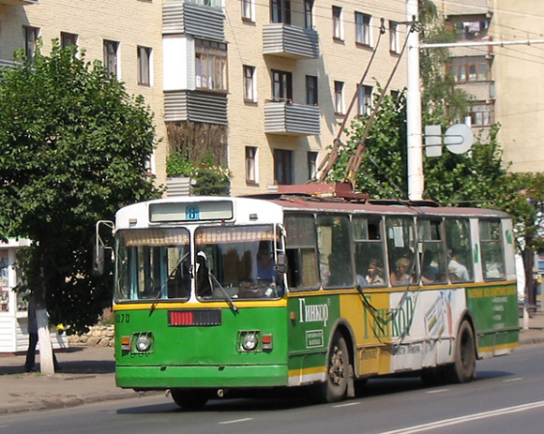
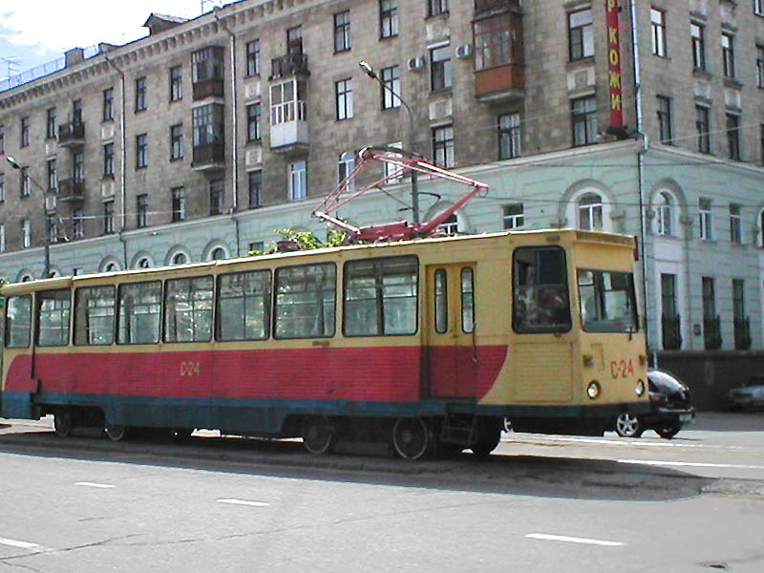
РЕГУЛИРОВАНИЕ В СФЕРЕ ТРАНСПОРТА
Комитетом разработан проект постановления Кабинета Министров Республики Татарстан «Об утверждении стандартов раскрытия информации о транспортных компаниях, осуществляющих пассажирские перевозки»
(в соответствии с:
Федеральным законом «О естественных монополиях» от 17.08.1995 № 147-ФЗ,
постановлением Правительства Российской Федерации от 07.03.1995 № 239 «О мерах по упорядочению государственного регулирования цен (тарифов)»,
Указом Президента Республики Татарстан от 12 мая 2008г. № УП-207 «Об утверждении Положения о Комитете Республики Татарстан по тарифам»,
Законом Республики Татарстан от 13.11.2006 № 70-ЗРТ «Об организации пассажирских перевозок, осуществляемых автомобильным и городским наземным электрическим транспортом общего пользования на территории Республики Татарстан»,
постановлением Кабинета Министров Республики Татарстан от 18.12.2008 № 895 «Об утверждении Правил формирования и размещения заказа на транспортное обслуживание населения на регулярных межмуниципальных автобусных маршрутах»,
во исполнение протокола заседания Экономического совета при Кабинете Министров Республики Татарстан от 03.02.2009 № МР-132-24.)
Проект согласован с заинтересованными министерствами и находится на стадии доработки.
Стандарты устанавливают требования к
составу информации
порядку раскрытия
способам раскрытия
срокам раскрытия

Slide 17
БЛАГОДАРЮ ЗА ВНИМАНИЕ
kt.tatar.ru

